Slide 1
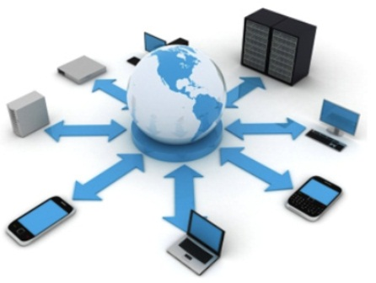
TC 2006B Interconexión de dispositivos
Dispositivos de red
ITESM Campus Querétaro

Slide 2
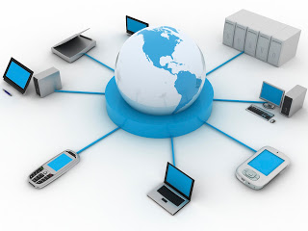
¿ Qué es una red ?
Son dos o más dispositivos de red conectados juntos por un medio de comunicación.
El medio de comunicación puede ser un cable coaxial, fibra óptica, par trenzado, microondas, ondas satelitales y los dispositivos de red pueden ser computadoras personales, tablets, dispositivos inalámbricos, impresoras, etc.

Slide 3
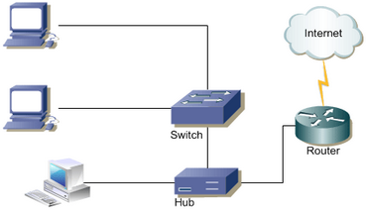
Hardware de comunicaciones
Las redes se comunican gracias al hardware de comunicaciones:
Hubs
Switches
Ruteadores
Access Point
Radio frecuencia/ microondas
Cables UTP, Coaxial o de Fibra óptica

Slide 4
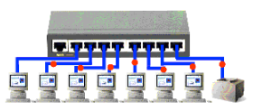
Hub
Conectan componentes de red, para lo cual envían un paquete de datos a todos los dispositivos conectados.
http://www.directsystems.com/support/diff_hubanim.gif

Slide 5
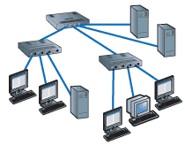
Switch
Es un aparato muy semejante al hub, pero tiene una gran diferencia: Este sí diferencia los equipos conectados a el por su “MAC address”.
Los datos enviados por una computadora llegan solamente a la computadora a la que se ha enviado, creando una especie de canal de comunicación exclusiva entre el origen y el destino.

Slide 6
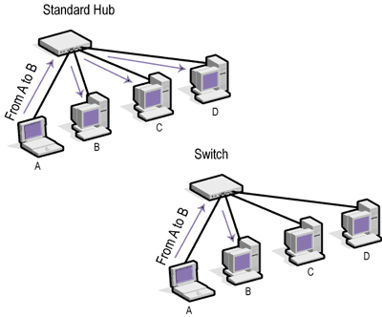
Hub vs Switch

Slide 7
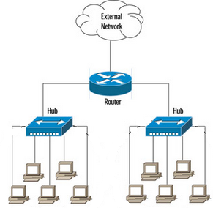
Ruteador
Un router es un tipo especializado de computadora utilizado para dirigir el tráfico a través de Internet.
Su función principal consiste en enviar paquetes de datos de una red a otra, es decir, interconectar subredes.

Slide 8
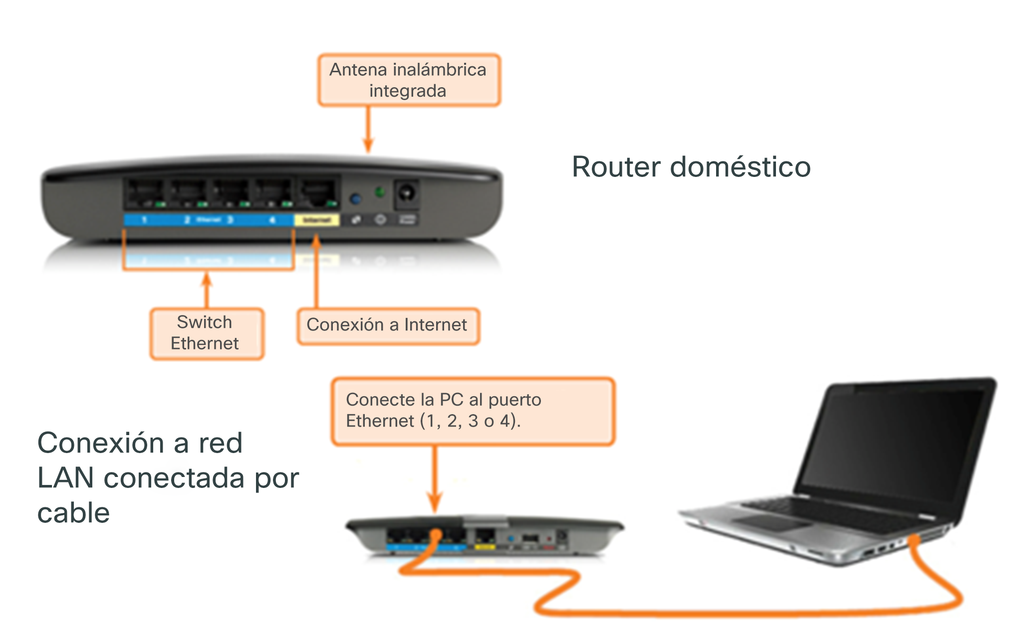
Ruteador
Conexión física puede ser una conexión por cable.
Conexión inalámbrica mediante ondas de radio.
Notes:
4.1 – Protocolos de la capa física
4.1.1 – Conexiones de la capa física
4.1.1.1 – Tipos de conexiones

Slide 9
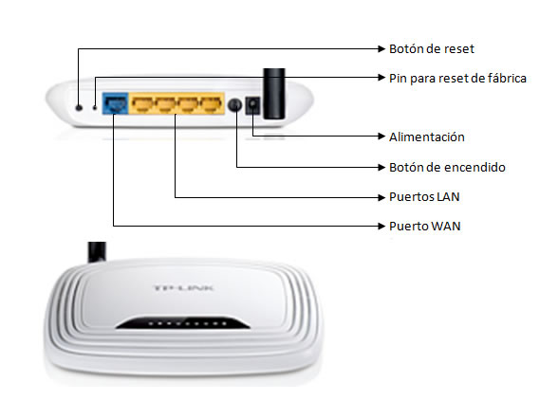
Ruteador doméstico
Notes:
4.1 – Protocolos de la capa física
4.1.1 – Conexiones de la capa física
4.1.1.1 – Tipos de conexiones

Slide 10
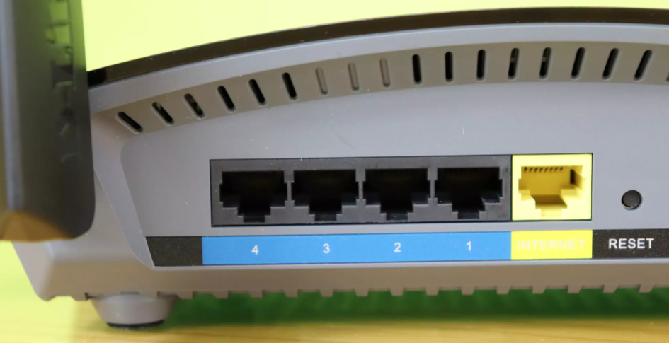
Ruteador doméstico
Puertos LAN
Comúnmente cuatro puertos LAN.
Son donde conectamos nuestras PCs, impresoras, servidores y cualquier dispositivo cableado.
La velocidad de los puertos ethernet puede ser de 10/100/1000 Mbps, aunque podríamos tener velocidades superiores como 2.5 Gbps, 5 Gbps y 10 Gbps.
Notes:
4.1 – Protocolos de la capa física
4.1.1 – Conexiones de la capa física
4.1.1.1 – Tipos de conexiones

Slide 11
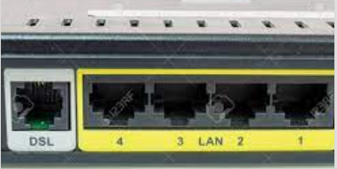
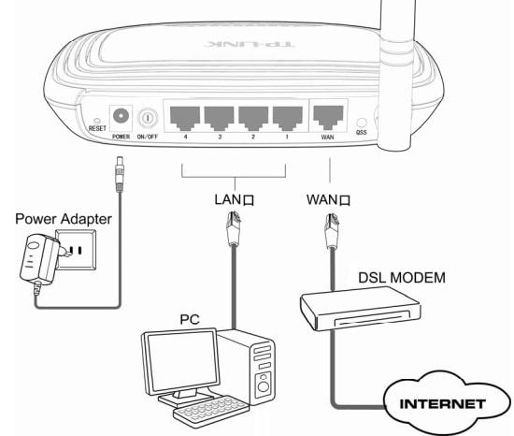
Ruteador doméstico
Puerto DSL (Digital Subscriber Line – Línea de suscriptor digital)
DSL (Digital Subscriber Line), es una tecnología que permite el acceso a Internet, utilizando las líneas telefónicas normales de par trenzado existentes en los hogares y empresas para la transmisión de datos a alta velocidad.
Este tipo de Internet de alta velocidad requiere un módem DSL.
Notes:
4.1 – Protocolos de la capa física
4.1.1 – Conexiones de la capa física
4.1.1.1 – Tipos de conexiones

Slide 12
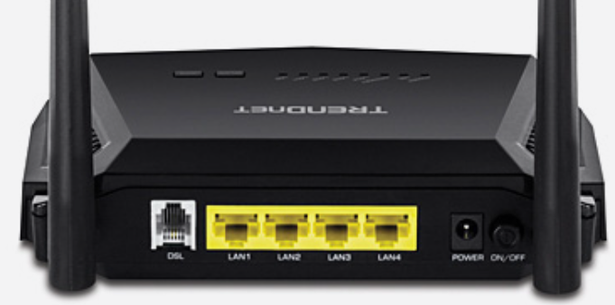
Ruteador
Puerto DSL (Digital Subscriber Line – Línea de suscriptor digital)
Un router módem DSL es un dispositivo combinado que funciona como módem y router. Por lo general, necesitamos un módem y un router para conectarnos al ISP y proporcionar Internet a otros dispositivos.
Un router módem DSL utiliza la línea telefónica como medio para conectarse directamente al ISP.
Notes:
4.1 – Protocolos de la capa física
4.1.1 – Conexiones de la capa física
4.1.1.1 – Tipos de conexiones

Slide 13
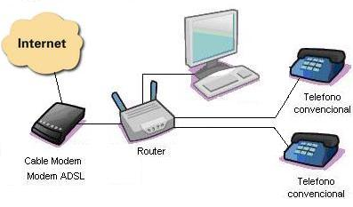
Ruteador
Puerto voip
VoIP significa Voz sobre el protocolo de Internet. Se utiliza para realizar llamadas por Internet.
Notes:
4.1 – Protocolos de la capa física
4.1.1 – Conexiones de la capa física
4.1.1.1 – Tipos de conexiones

Slide 14
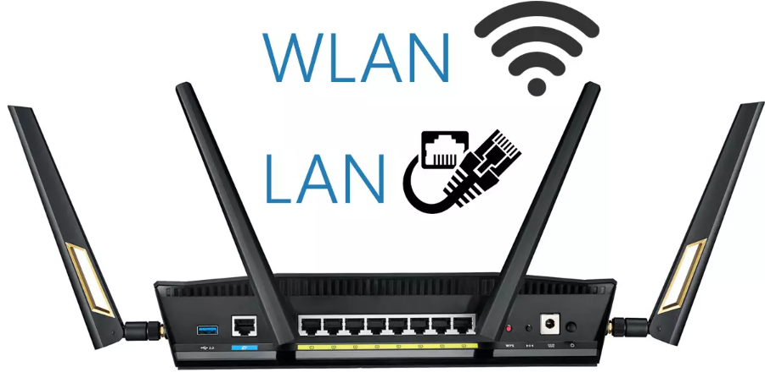
Ruteadores
WLAN
El Wi-Fi de nuestro router inalámbrico se denomina como WLAN.
La única diferencia entre WLAN y LAN, es el medio de transmisión.
En la LAN se hace uso de cables de par trenzado o de fibra óptica.
En la WLAN utilizamos el aire como medio de transmisión, es decir, hacemos uso de la tecnología Wi-Fi.
Notes:
4.1 – Protocolos de la capa física
4.1.1 – Conexiones de la capa física
4.1.1.1 – Tipos de conexiones

Slide 15
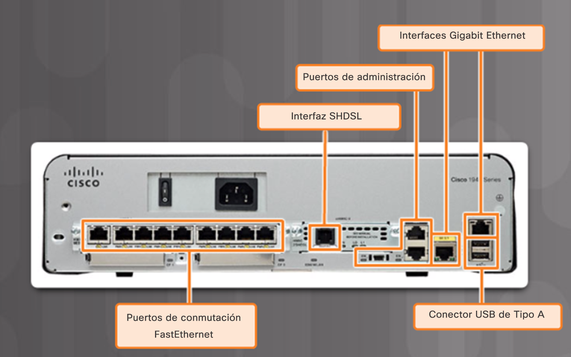
Ruteadores
Tipos de interfaces y puertos disponibles en un router 1941.
Notes:
4.1 – Protocolos de la capa física
4.1.1 – Conexiones de la capa física
4.1.1.1 – Tipos de conexiones

Slide 16
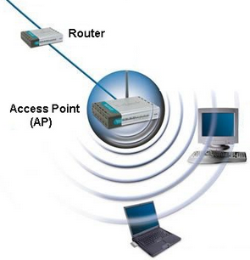
Access Point
Access Point (Punto de acceso inalámbrico (WAP-Wireless Access Point) o AP-Access Point)
Son dispositivos que permiten la conexión inalámbrica de un dispositivo móvil de cómputo (computadora, tablet, smartphone) con una red.
Internet
Normalmente, puede conectarse a una red cableada, y puede transmitir datos entre los dispositivos conectados a la red cableada y los dispositivos inalámbricos.

Slide 17
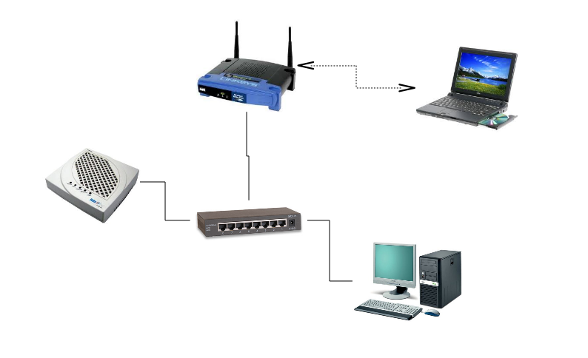
Router vs Access point
Un access point interconecta dispositivos de comunicación inalámbrica para formar una red inalámbrica. Reciben la información, la almacenan la trasmiten entre la red inalámbrica y la red cableada.
Un router conecta varias redes, por lo que permite la conexión a Internet.

Slide 18
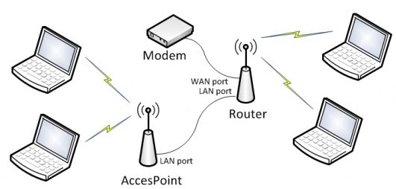
Router inalámbrico vs Access point
Un Access Point conecta a clientes inalámbricos a una red cableada. Tiene un conector RJ-45 en el que se conecta "la red cableada" y los clientes (laptops, pdas, pcs, etc) se conectan a la red por medio del access point.
Un Router inalámbrico es un dispositivo que salió de la mezcla de un Access Point y un Switch, diseñado para compartir una conexión hacia Internet. Tiene conectores RJ-45 para la "LAN", 1 conector RJ-45 para "el enlace a Internet" o red WAN e incluye antenas para permitir la conexión de clientes inalámbricos.
Un ruteador puede transferir datos de forma inalámbrica o por cable. Un ruteador puede ser un access Point, pero un access Point no puede ser un ruteador.

Slide 19
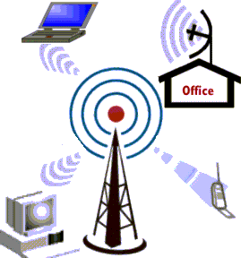
Radio frecuencia
El término radiofrecuencia, se aplica a la porción menos energética del espectro electromagnético, situada entre unos 3 Hz y unos 300 GHz.
Las ondas electromagnéticas de esta región del espectro se pueden transmitir aplicando la corriente alterna originada en un generador a una antena.

Slide 20
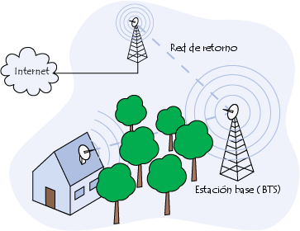
Microondas
La radiocomunicación por microondas se refiere a la transmisión de datos o energía a través de radiofrecuencias. Se denomina microondas a las ondas electromagnéticas; generalmente de entre 300 MHz y 300 GHz.
Su desventaja es que viajan en línea directa y no curva (sobre la tierra), por tanto, necesitan estar relativamente cerca una estación de otra. (máximo de 40 a 48 kilómetros de distancia) y se deben encontrar en lugares altos para asegurar las transmisión sin obstrucción.

Slide 21
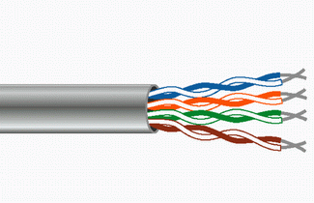
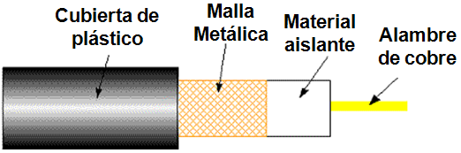
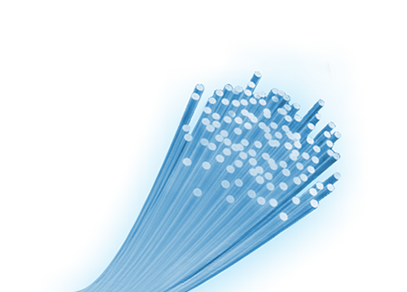
Cables UTP, coaxial y fibra óptica

Slide 22
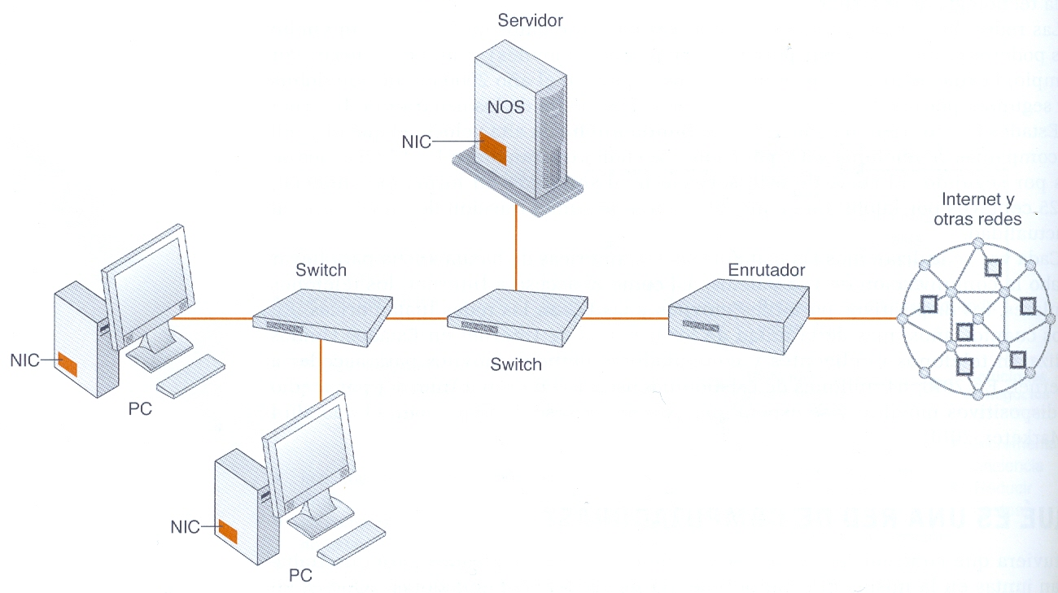
Componentes de una red simple
Sistema operativo de red (NOS): Enruta y administra las comunicaciones en la red y coordina los recursos de esta.
Tarjeta de interfaz de red (NIC)
Ruteador: Enruta paquetes de datos a través de distintas redes y asegura que los datos enviados lleguen a la dirección correcta.
Switch: Envía datos a un destino especificado en la red.
Notes:
. Ejemplos NOS: Microsoft Windows Server, Linux y Novel Open Enterprise Server. Enrutador: Un procesador de comunicaciones que se utiliza para enrutar paquetes de datos a través de distintas redes y asegurar que los datos enviados lleguen a la dirección correcta.

Slide 23
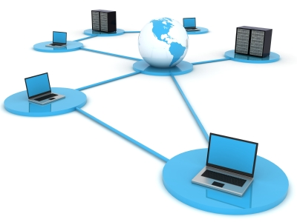
Inter-redes
(Inter-networking)
Ventajas:
Permite a los usuarios comunicarse y compartir recursos sin importar la localización geográfica.
Las LAN’s están limitadas por su alcance geográfico, inter-nerworking elimina la barrera de la distancia y alcance geográfico.

Slide 24
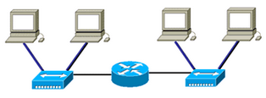
Inter-redes
(Inter-networking)
Ventajas:
Dispositivos de interconexión pueden ser configurados para que usuarios de una red no tengan acceso a otro segmento de red, mejorando así la seguridad.
Inter-red básica: Un router crea una inter-red.

